Slide 1
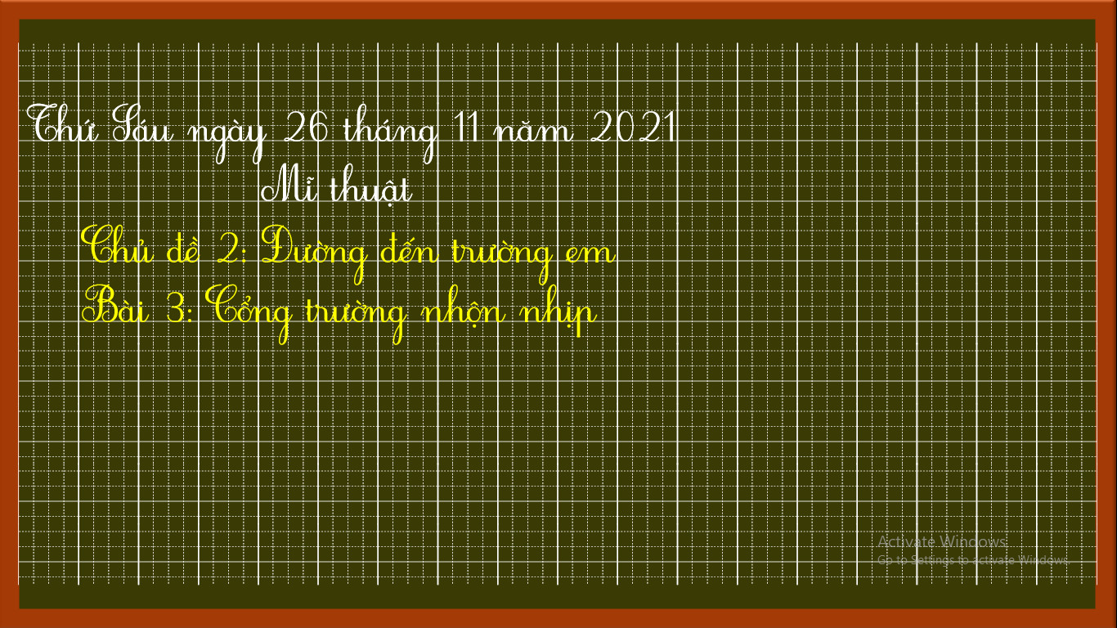

Slide 2


Chào mừng các em đến với tiết Tiếng Việt - Lớp 2

Slide 3
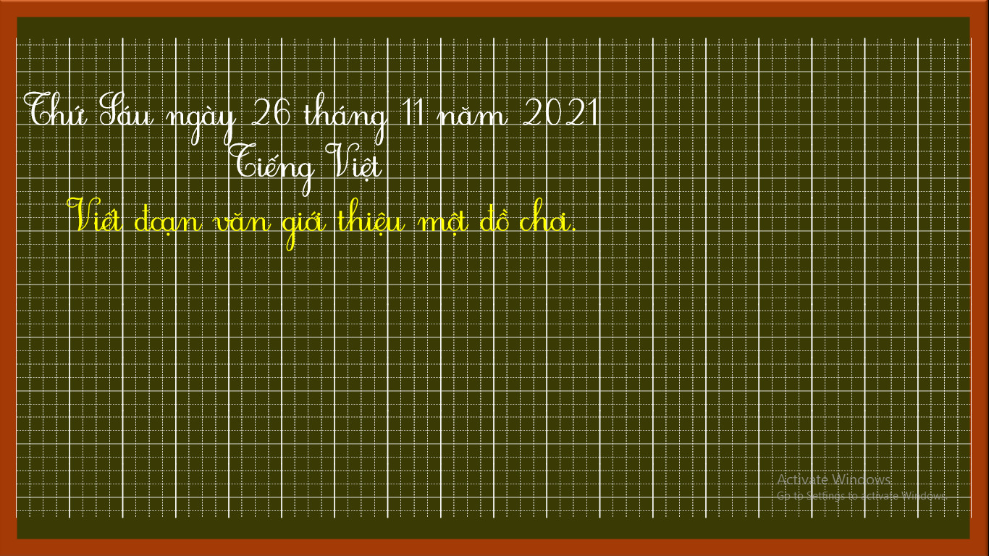

Slide 4

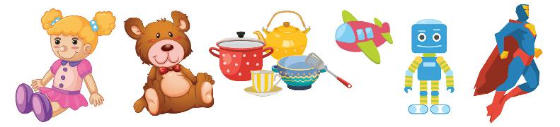
1. Giới thiệu các đồ chơi mà trẻ em yêu thích.
búp bê
gấu bông
đồ hàng
máy bay
lê-gô
siêu nhân

Slide 5
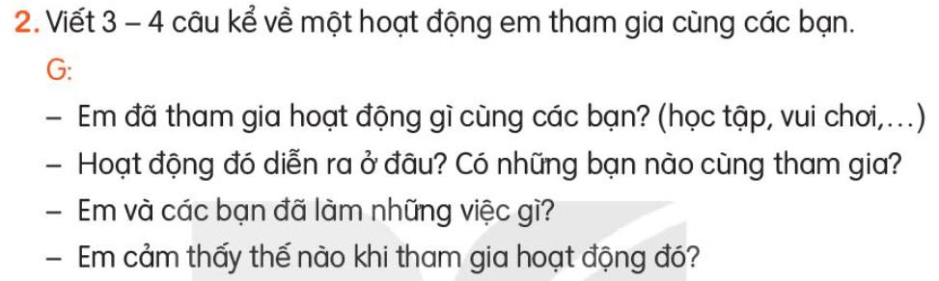
2. Viết 3 - 4 câu giới thiệu một đồ chơi mà trẻ em yêu thích.
G:
3. Em có nhận xét gì về đồ chơi đó?
Em muốn giới thiệu đồ chơi nào?
Giới thiệu một đồ chơi
2. Đồ chơi đó có đặc điểm gì nổi bật?
(chất liệu, hình dạng, màu sắc, ...)

Slide 6
Em rất thích chiếc ô tô điều khiển từ xa mà ông ngoại đã gửi thưởng cho em vì em đạt học sinh giỏi. Chiếc ô tô có màu trắng và xanh nước biển. Mỗi khi khởi động, xe không chỉ đi rất nhanh mà tiếng “bí bo…bí bo” của xe cũng kêu rất vui tai. Em rất thích món quà này, em sẽ cố gắng học thật giỏi để được thưởng thêm nhiều phần quà nữa.

Slide 7
Chú gấu bông là món quà mà bà ngoại tặng em nhân dịp sinh nhật. Chú gấu có bộ lông trắng vô cùng mềm mại. Đôi mắt của chú gấu bông to tròn long lanh. Chiếc mũi nhỏ xinh. Chú gấu bông còn được mặc một chiếc váy hồng điệu đà. Chú gấu giống như một người bạn thân thiết của em.
Em rất thích chiếc ô tô điều khiển từ xa mà ông ngoại đã gửi thưởng cho em vì em đạt học sinh giỏi. Chiếc ô tô có màu trắng và xanh nước biển. Mỗi khi khởi động, xe không chỉ đi rất nhanh mà tiếng “bí bo…bí bo” của xe cũng kêu rất vui tai. Em rất thích món quà này, em sẽ cố gắng học thật giỏi để được thưởng thêm nhiều phần quà nữa.

Slide 8
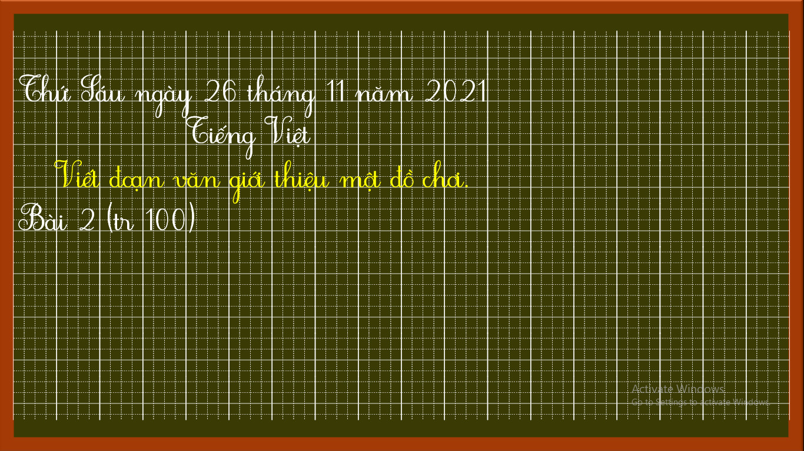

Slide 9


Đọc mở rộng

Slide 10
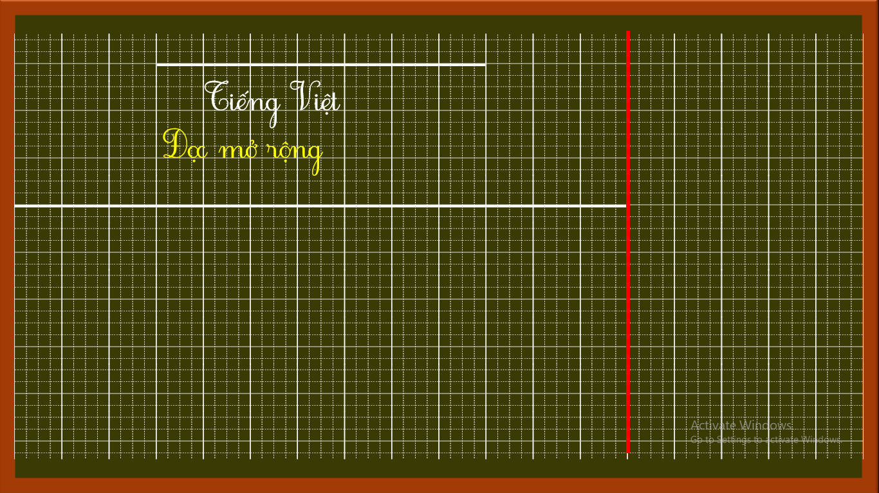

Slide 11
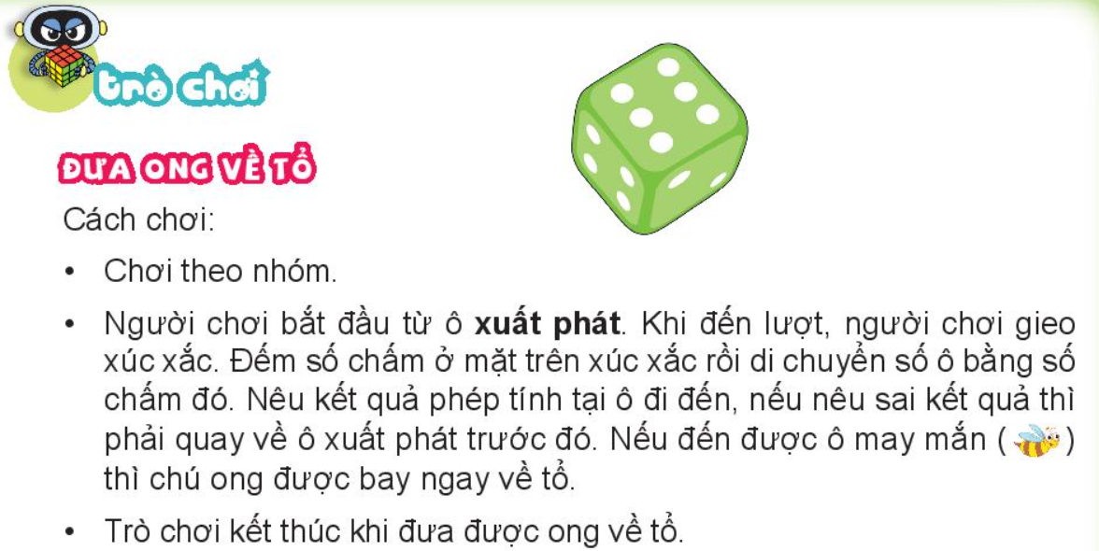
1. Tìm đọc các bài hướng dẫn tổ chức trò chơi hoặc hoạt động tập thể.

Slide 12
2. Ghi lại các bước tổ chức một trò chơi hoặc hoạt
động tập thể em yêu thích.
Tên trò chơi hoặc hoạt động
Các bước thực hiện

Slide 13

CHÀO TẠM BIỆT

